Slide 1
Linked List
연결리스트

Slide 2
Linked List
Linked List in Java
사용 예시
문제
CONTENTS

Slide 3
Linked List
정의
어떤 데이터 덩어리(이하 노드Node)를 저장할 때 그 다음 순서의 자료가 있는 위치를 데이터에 포함시키는 자료구조
10
Node
Link field
Data field

Slide 4
Linked List
정의
어떤 데이터 덩어리(이하 노드Node)를 저장할 때 그 다음 순서의 자료가 있는 위치를 데이터에 포함시키는 자료구조
10
20
30
40

Slide 5
Linked List
왜 쓰는가? (장점)
배열이나 Array List(C++에서는 Vector, Python에서는 List)보다 데이터를 삽입, 삭제할 때 용이함
6
1 | 2 | 3 | 4 | 5

Slide 6
Linked List
왜 쓰는가? (장점)
배열이나 Array List(C++에서는 Vector, Python에서는 List)보다 데이터를 삽입, 삭제할 때 용이함
6
1 | 2 | 3 | 4 |  | 5

Slide 7
Linked List
왜 쓰는가? (장점)
배열이나 Array List(C++에서는 Vector, Python에서는 List)보다 데이터를 삽입, 삭제할 때 용이함
6
1 | 2 | 3 |  | 4 | 5

Slide 8
Linked List
왜 쓰는가? (장점)
배열이나 Array List(C++에서는 Vector, Python에서는 List)보다 데이터를 삽입, 삭제할 때 용이함
7?
1 | 2 | 3 |  | 4 | 5
6

Slide 9
Linked List
왜 쓰는가? (장점)
배열이나 Array List(C++에서는 Vector, Python에서는 List)보다 데이터를 삽입, 삭제할 때 용이함
7
10
20
30
40

Slide 10
Linked List
왜 쓰는가? (장점)
배열이나 Array List(C++에서는 Vector, Python에서는 List)보다 데이터를 삽입, 삭제할 때 용이함
7
10
20
30
40

Slide 11
Linked List
왜 쓰는가? (장점)
배열이나 Array List(C++에서는 Vector, Python에서는 List)보다 데이터를 삽입, 삭제할 때 용이함
7
10
20
30
40

Slide 12
Linked List
왜 쓰는가? (장점)
배열이나 Array List(C++에서는 Vector, Python에서는 List)보다 데이터를 삽입, 삭제할 때 용이함
10
7
20
30
40

Slide 13
Linked List
단점
중간에 있는 특정 값을 조회할 때 불리함
네 번째 값은 ?
배열[3]
1 | 2 | 3 | 6 | 4 | 5

Slide 14
Linked List
단점
중간에 있는 특정 값을 조회할 때 불리함
네 번째 값은 ?
10의 Link field
의
Link field
의
Link field
10
7
20
30
40

Slide 15
Linked List
종류
중간에 있는 특정 값을 조회할 때 불리함
네 번째 값은 ?
10의 Link field
의
Link field
의
Link field
10
7
20
30
40

Slide 16
Linked List
종류
단일 연결 리스트
이중 연결 리스트
원형 연결 리스트
값
값
값
값
값
값
값
값
값
값
값
값
값
값
값

Slide 17
Linked List
정리
 | 삽입, 삭제 | 인덱스 조회
배열, Array List | 느림 | 빠름
연결 리스트 | 빠름 | 느림

Slide 18
Linked List in Java
import java.utill.LinkedList 로 사용 가능
add(Object) : 맨 뒤에 값 추가
add(index, Obejct) : index 위치에 노드 추가
set(index, Object) : index 위치의 노드 수정
remove(), removeFirst() : 첫 번째 노드 삭제
removeLast(): 마지막 노드 삭제
remove(index) : index 위치의 노드 삭제

Slide 19
Linked List in Java
removeAll(), clear() : 모든 노드 삭제
size() : 리스트의 크기 반환
System.out.println(리스트) : 전체 리스트 출력
get(index) : 특정 위치의 값 출력
contains(Object) : 특정 값을 가지는 노드가 존재하는지 여부(true, false)
indexOf(Object) : 특정 값을 가지는 노드가 존재하면 인덱스를 반환 없으면 -1을 반환

Slide 20
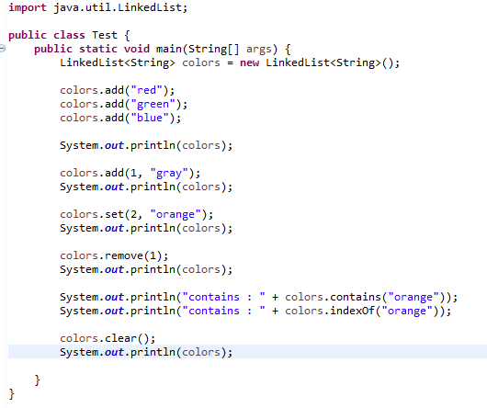
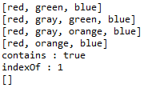
사용 예시
실행결과

Slide 21
문제
[백준 5397] 키로거 https://www.acmicpc.net/problem/5397

Slide 22
QnA

